Slide 1
Комитет по образованию
Государственное бюджетное профессиональное образовательное учреждение «Педагогический колледж №1 имени Некрасова Санкт-Петербурга»
Презентация к уроку литературного чтения в 4 классе
Выполнила студентка группы 3-1\4
Матвеева Дарья

Slide 2
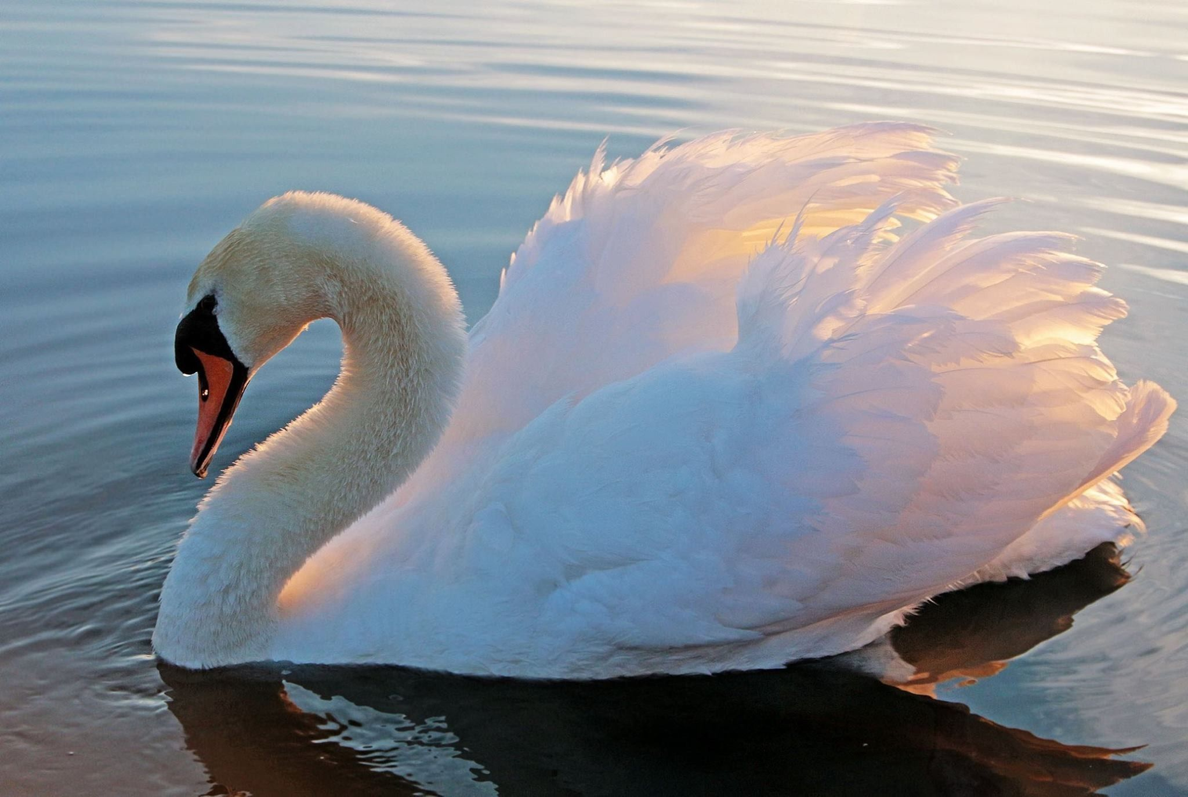
Летели лебеди с лебедятами

Slide 3
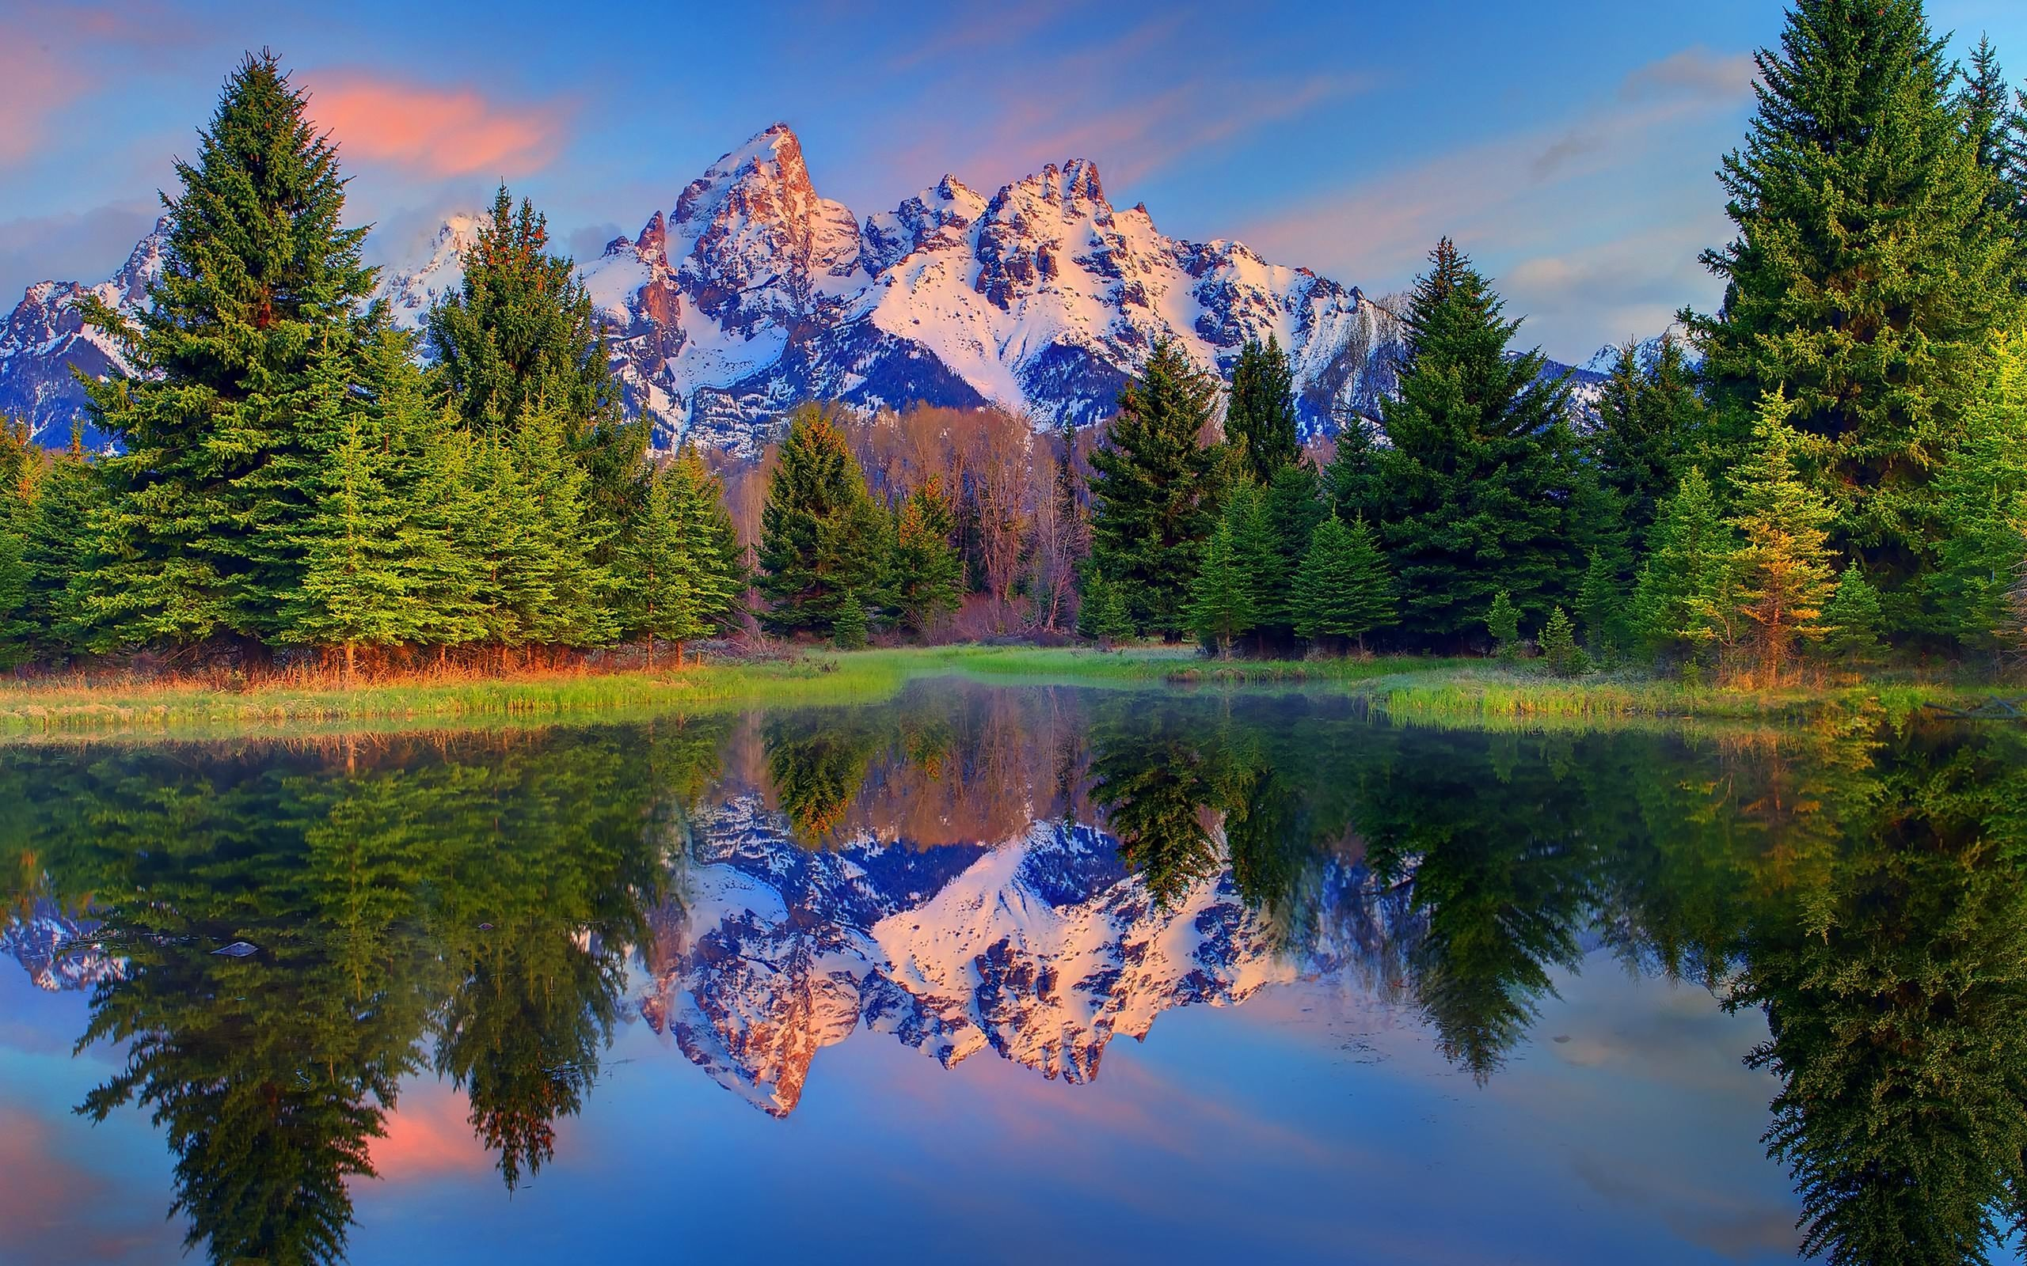
Природа и мы

Slide 4
«Птицы, рыбы и звери
В души людям смотрят.
Вы их жалейте, люди,
Не убивайте зря;
Ведь небо без птиц — не небо,
А море без рыб — не море!
И земля без зверей — не земля,
Не земля, не земля!»
Н.А. Заболоцкий

Slide 5


Slide 6
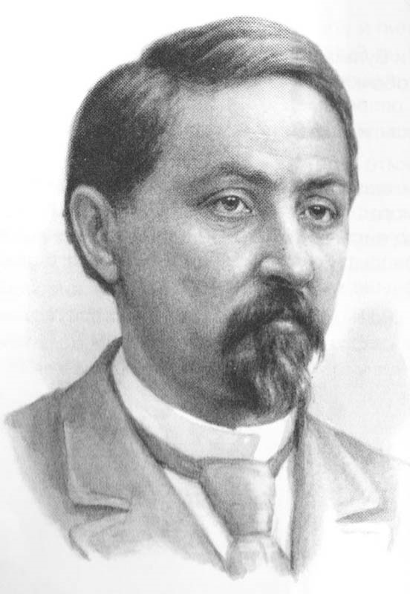
Дмитрий Наркисович
Мамин-Сибиряк
(1852-1912)

Slide 7
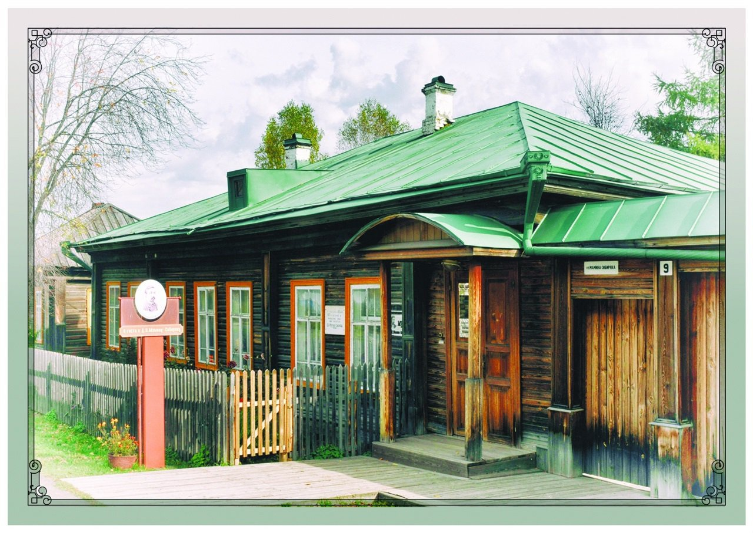

Slide 8
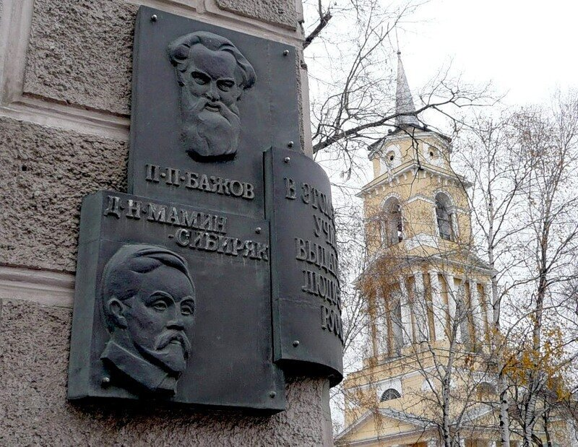
Писатель получил начальное домашнее
образование, учился в Пермской духовной
семинарии, но не закончил её.

Slide 9
Прошли годы.
Мамин - Сибиряк стал
писателем. Он создал
десятки романов и повестей,
сотни рассказов. С любовью
изображал в них простой
народ и красоту уральской
природы.

Slide 11
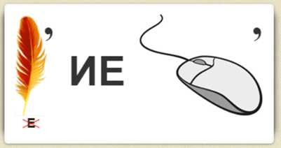
«Приемыш»

Slide 12
Приемыш- кто это?
Неродной ребёнок, взятый в семью на воспитание. Приёмный сын или приёмная дочь.

Slide 13
Тема урока :
«Приемыш»

Slide 15
Цель:
«Ознакомление с произведением Приемыш»

Slide 17
Церемония - установленный торжественный обряд, порядок совершения чего-нибудь.
Протока - боковой рукав реки, а также речка, соединяющая два водоема,
Сайма - рыбацкая стоянка.
Заводь - небольшой залив в реке (или озере) с замедленным течением
Муштра - суровая система воспитания, обучения.
Муштровать - обучать, подвергать муштре.
Увечить - наносить увечья кому-нибудь, калечить.
Хиреет - становиться хилым, хилее, чахнуть (болеть).
Бобылём - бедный, безземельный, бездомный, одинокий.
Божья тварь - бессловесная тварь, животное

Slide 19
Тема : «Приемыш».
Цель: ознакомление с произведением Приемыш.

Slide 20


-урок был очень увлекательным и интересным.
-урок не понравился.

Slide 21


